Slide 1

主讲人：许光全
可信计算3.0工程初步

Slide 2
一、可信计算概述
二、可信密码机制
目录
三、可信计算对安全的支撑
CONTENTS
四、可信计算应用
五、可信计算测评

Slide 3
第一章 可信计算概述

Slide 4
第一讲 安全可信网络安全观
第二讲 可信计算与等级保护
第三讲 可信计算基本概念
本章目录
第四讲 可信密码机制
CONTENTS
第五讲 可信计算架构（上）
第六讲 可信计算架构（下）

Slide 5
第三讲 可信计算基本概念

Slide 6


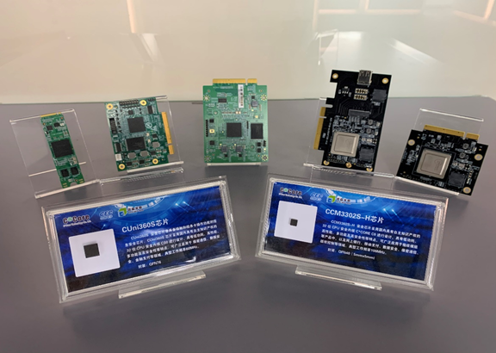
从一个问题开始
先有鸡还是先有蛋？
  我们把它看成一个科学问题而非哲学问题
  本问题中鸡的特征：繁殖，蛋的特征：成长
  追根溯源，先有兼具成长和繁殖功能的单细胞生物
先有安全还是先有可信？
  安全确保对象行为不受干扰，可信给出对象行为的预期
  需要一个兼具安全与可信功能的实体作为安全与可信的源头
  从源头开始，基于安全和可信逐级扩展，即可实现整个系统的安全可信

Slide 7
可信计算的两个核心概念
可信根
  可信计算必须以一个同时具备安全和可信属性的信任根为基础
  这一信任根为可信计算提供物理意义上和密码学意义上的可信源头
可信链
  保障一个可信对象的可信，需构建从可信根开始直到这一可信对象的完整可信链条。
  链条需通过一级度量一级、一级验证一级的可信扩展过程来实现。
  可信扩展一般伴随着信任的衰减

Slide 8
信任根
信任根是可信计算系统可信的基点
  可信2.0提出，一个可信计算平台必须包含三个信任根：可信度量根(RTM)，可信存储根(RTS)和可信报告根(RTR)
  可信存储根与可信报告根是密码意义上的可信根，分别提供本地数据存储的可信基点和对外身份证明的可信基点
  可信度量根是确认平台可信状况的基点
  TCG的可信存储根和可信报告根为密钥，存放在物理保护的可信平台模块（TPM）中，而可信度量根则为一段BIOS代码（CRTM）
  TCG的“三个信任根”不能为可信3.0提供主动监控上的可信基点。

Slide 9
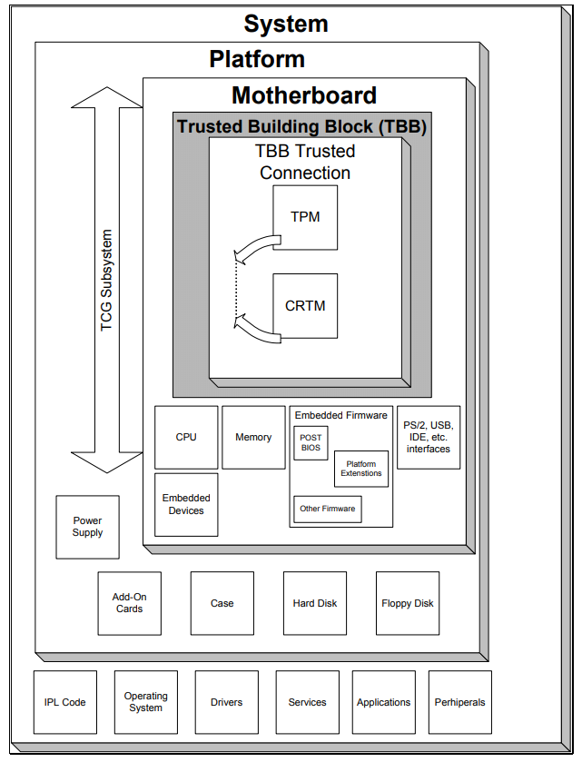


TCG PC 端组成图解
可信存储根
可信报告根
可信度量根

Slide 10
可信3.0的信任根
完整的可信3.0环境中，信任根都应该由物理保护环境提供
  密码学意义上的可信根为可信密码模块（TCM），其主要功能与TPM类似。
  主动监控机制的起点是可信3.0的特色部件：可信平台控制模块（TPCM）
    TPCM是一个片上系统，有自己的CPU、内存等计算资源和硬件环境
    TPCM有自己的操作系统，并可搭载可信功能组件集合
    TPCM上可运行可信软件基（TSB)，相当于可信部件的应用层
    TPCM可调用TCM，并提供可信密码服务
  TPCM除可提供可信度量的基点外，还可提供可信控制的基点
    没有TPCM的情况下，仍可部署主动监控体系，但其信任链不完整，难以达到等保四级可信要求

Slide 11

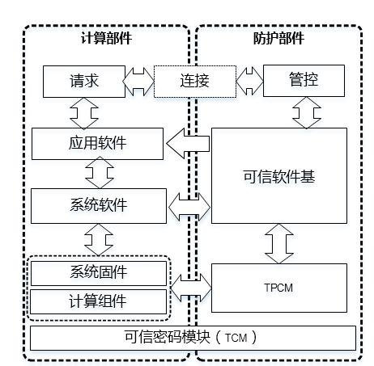
可信3.0 信任根图解
TPCM环境
中运行
主动监控角度信任根
密码学角度
信任根

Slide 12
CRTM vs TPCM
可信2.0架构下的CRTM,严格来说不符合信任根的要求
  CRTM自身缺少安全保护机制，需要系统支持
  CRTM只有被动度量能力，没有主动监控能力
  CRTM只是一段代码，需依赖CPU和内存资源运行，无法防范CPU与内存访问中的安全漏洞。
  TPCM作为一个物理保护环境下独立、完整的系统，解决了CRTM的问题，可满足主动监控的信任根要求。

Slide 13
可信链的基本原理
可信链是从可信根开始逐级可信扩展而形成的
  可信扩展的前提：自身的可信性
  可信扩展的基本操作：
    对扩展对象进行可信度量
    验证扩展对象可信性
    将信任扩展到扩展对象
可信扩展有两个维度：时间维度和空间维度
  时间维度：按照系统部署运行顺序进行可信扩展
  空间维度：按照系统的结构/模块层次进行扩展

Slide 14
可信链的类型
可信链构建包括静态可信链构建与动态可信链构建
  静态可信链构建：验证系统初始状态的可信性。
  动态可信链构建：验证系统运行状态的可信性。
静态可信链构建是动态可信链构建的前提
  静态可信链中，当前实体度量扩展对象后，将控制权移交给扩展对象
  静态可信链主要是时间维度的扩展，一般用于系统启动过程保证系统运行初态可信
动态可信链构建问题是可信链构建的难点，需要结合系统的安全机制实施
  动态可信链中，对象完成度量后，对象与扩展对象往往同时运行
  动态可信扩展兼有时间与空间

Slide 15
节点系统的静态可信链
硬件与固件机制：
  TPCM进行启动度量，确保主板与BIOS可信性后，将度量结果写入PCR。
  BIOS度量硬件和引导程序，确保硬件、引导程序可信，并将度量结果写入PCR。
软件度量机制：
  引导程序度量操作系统内核、内核安全模块、系统初始策略以及系统初始化进程，确保这些过程的可信性。

Slide 16


系统的静态可信链传递过程
可信根
系统从可信根开始，首先进行BIOS的可信度量，度量通过后启动BIOS
可信
报告根
可信度量根
可信
存储根
OS Loader
可信基准值
OS
可信基准值
度量值
度量值
度量值
应用
BIOS
OS
Loader
OS
可信芯片
度量阶段
BIOS
度量阶段
OS Loader
度量阶段
OS
度量阶段
可信链条
BIOS度量OS Loader，度量通过后将控制权移交
OS Loader度量OS启动过程，度量通过后执行OS启动流程

Slide 17
信任的属性
在讨论动态信任链之前，我们先研究信任的属性
TCG可信的二元性
  TCG笼统地以“可信”和“不可信”划分系统，最多提供程度的区别
  TCG的解释：“你总要信任点东西吧”，“如果连CPU都不相信，可信就没法做了”
  无条件相信CPU和操作系统，可信才是真没有多少发展前景了
信任的三个基本问题
  信任的来源
  信任的内容
  信任的用途

Slide 18
信任的来源
网络系统的信任是实际中技术和管理层面信任的映射
技术的信任
  对系统安全功能的确认
  对系统安全保障的确认
  对异常事件监控能力的确认
管理的信任
  技术方面的管理认证
  管理人员的合法授权与合法行为

Slide 19
信任的内容
信任的内容应当是具体、关联和个性化的
具体：信任应能确定为具体的行为规则
  例：基于TPCM的总线访控规则总是生效，即使在CPU存在后门的情况下
  信任的具体也导致了信任内容的多样性
关联：网络系统部件的信任彼此关联，可以在组合部件上形成新的信任
  例：网络系统的所有边界节点执行同样的访控规则，可以确保整个网络系统的边界执行这一访控规则
个性化：不同用户可以有自己的个性化信任
  例：电力系统相信自行开发的安全应用，不相信某商业软件

Slide 20
信任的效果
网络系统的信任，总体是用来支撑以访问控制为核心的安全机制的
  主体可信：主体的行为与用户行为的一致性
  客体可信：客体数据的完整性
  机制可信：访问控制、密码学、可信验证等机制的可靠运行
上述支撑功能应是通过系统各部分信任的综合分析而得到的
信任管理是否过于复杂
  我们可以通过可信部件，为信任管理提供系统级支持
  对信任根据其层次结构和隔离情况进行分层、分区，应能更高效地实施信任分析

Slide 21
动态可信链的实现
动态可信链依托主动可信监控机制，实现运行状态的信任管理
  主动可信监控机制与系统安全机制对接
    系统安全机制提供对系统的度量信息，并接收安全机制的的控制策略
    主动可信监控机制实施信任管理，并通过可信监控逻辑流程与系统安全机制对接
可信监控逻辑流程的组成
  可信控制——可信度量——可信决策
  主动可信监控机制并不直接执行安全控制，而是通过向安全机制部署策略来实现安全控制

Slide 22
主动可信监控过程
可信控制机制在系统调用层以应用透明的方式监控系统应用运行环境的行为。
可信决策机制根据系统可信信息执行信任管理，调度安全机制，实施安全应对措施。
可信度量机制将可信控制机制获得的监控信息与可信基准库比对，确定系统可信程度

Slide 23
可信策略语言
可信3.0需要一种领域特定语言来表达可信属性和可信处理流程
  对可信策略语言的设想
    可信策略语言应是一种开放式语言，以引入外部可信信息
    可信策略语言应是一种智能化语言，以执行必要的可信关联分析，如边界分析、溯源分析、弱点分析等
    可信策略语言仍应围绕访问控制设计，但应考虑主体、客体、操作、环境四个要素
    可信策略语言应具备模板化属性，以便于对系统组件可信分析结果的重用
    …
  建议可信策略语言从具体可信分析功能开始设计并逐步扩展

Slide 24
本人观点：可以借鉴联邦学习和区块链得技术簇来设计可信策略语言。
联邦学习和区块链正是在这样的背景下诞生的技术派“可信媒介”。
联邦学习的可信在于，在数据合作过程中使用的是不可逆的变换数据，即使没有权威机构监督，隐私数据也不会泄露。
区块链的可信在于，在记账过程中使用了群体共识和数字签名技术，即使没有权威机构监督，所记录的交易也是不可篡改且不可抵赖的。因此，这样的技术“可信媒介”将为国民经济持续健康发展提供新的生产力。

Slide 25
四 可信密码机制

Slide 26
可信密码的学习方法
一个笑话
  绕过可信密码的技术细节，理解其本质
    可信密码机制的技术细节非常繁琐，并且需要依托外部密码/证书机制实现功能
    这些技术细节并非必须掌握
      在可信3.0架构中，可以通过可信软件基的支撑机制实现可信密码功能的组件化、自动化
  可信密码的本质：建立起可信密码机制与系统实体间的绑定关系，依托可信密码机制扩展系统中的信任

Slide 27
可信密码服务
可信密码服务依托可信密码模块实现
  我国可信密码模块为TCM/TCM2
  TCG标准的新版可信平台模块（TPM2)也可作为可信密码模块使用
  可信密码服务的分类
    TCG提出的TPM功能：
      可信存储，可信报告，可信度量
    可信密码服务也常用于身份/平台的验证

Slide 28
可信平台密码模块
具备可信密码功能的物理模块是可信2.0和可信3.0的共同需求。
  可信2.0中，一般简称其为可信根。
  可信3.0中，它是可信根的一部分，负责实现可信根中的密码支撑功能
国内定义该物理模块为可信平台密码模块(TCM)
  标准定义：TCM是可信计算的关键基础部件，它自身能够建立独立、受保护的安全计算环境，是硬件和固件的集合。
  实际上是国内标准中可信根的密码功能部件，一般以芯片或者IP核方式存在

Slide 29
可信平台密码模块的密码学意义
可信存储根（存储主密钥SMK/存储根密钥SRK)
  仅TCM可访问的密钥，用做可信存储的源点
可信报告根（背书密钥Endorsement Key-EK)
  一个非对称密钥对，私钥存储于TCM中不可导出，公钥可读出并与TCM建立绑定关系，用作可信报告的源点
平台配置寄存器（PCR)
  通过哈希算法，确保外部输入序列的完整性
随机数发生器、密码引擎、存储空间
  提供密钥生成、加密、解密、签名、验证等可信密码算法和简单的密钥管理功能
可信密码数据结构和功能逻辑
  实现具体的可信密码功能

Slide 30
可信报告机制
可信报告机制信任源头为背书密钥（EK）
  EK不能直接使用，只能用来生成用户鉴别密钥（PIK）
    TCG标准中，称其为AIK
可信报告执行主体为PIK可信存储
  申请方和认证方之间的交互过程生成PIK及PIK证书
  PIK实现平台、用户身份和密钥之间的绑定
  PIK可用来提供度量值的可信报告和生成密钥的可信证明

Slide 31
可信报告基本原理
证书认证中心需预先获取背书密钥的公钥,并建立公钥与TCM的绑定关系
TCM
证书认证中心
背书密钥（EK）
背书密钥的公钥
平台身份密钥
（PIK）
PIK证书
（CA签名）
签名
PIK由证书认证中心基于EK完成认证，并生成证书
验证
PIK证书包含PIK公钥、平台信息和用户信息，并由CA中心签名
可信报告
可信报告
PIK可用来签名生成可信报告和密钥证明，不能用于其它签名

Slide 32
可信报告实施方式
EK私钥存放于可信报告根中，公钥证书公开，但并不直接用于认证
本地可信计算平台
TPM/TCM
背书密钥（EK）
远程可信
计算平台
平台可信
度量服务
平台可信度量服务度量平台可信性，并将度量结果发送给可信根，生成可信报告发送给远程可信计算平台
平台身份密钥
（PIK）
远程可信计算平台接收发来的可信报告，并根据可信策略服务中心获取的度量基准值验证本地可信计算平台的可信性
证书认证中心
可信策略
服务中心
证书认证中心为可信计算平台可信策略服务中心提供证书支持

Slide 33
可信存储机制
可信存储机制信任源头为存储根密钥（SMK）
  TCM中，SMK为一个对称密钥，存储于可信密码模块内部，不能导出
  SMK可用来加密可信密码模块内部的对称密钥以及非对称密钥的私钥，只有加密后这些敏感信息才可以导出
可信存储通过设定密钥的导入导出授权来实现可控密钥管理
  可设置密钥属性为可迁移密钥与不可迁移密钥
  可结合可信度量机制设置可信密钥使用权限
  可提供可信绑定、可信封装等可信存储密码服务机制

Slide 34


可信存储基本原理
密钥证明使用PIK或其它签名密钥对密钥的类型、属性、策略和公钥数据进行签名
存储密钥包含说明密钥类型、属性和策略的密钥结构。
TCM
密钥控制逻辑根据密钥类型、属性可策略决定密钥的使用权限。
存储根密钥
（SMK）
密钥控制逻辑
密钥证明数据
存储密钥
存储密钥
存储密钥
存储密钥
密钥证明
存储/签名密钥
密钥导入/导出
加密存储密钥包
签名
加密
解密
密钥验证
签名数据
保密数据
签名密钥公钥
验证

Slide 35
可信存储实施方式
平台迁移密钥可通过密码协议实现存储密钥在可信计算平台间的迁移，以实现平台间的安全数据交换
存储根密钥存放于可信根中，永远不向外界暴露内容
存储根密钥
（SMK）
平台迁移密钥
平台身份密钥
（PIK）
不可迁移
存储密钥
存储根密钥保护用于可信报告的平台身份密钥
用户可迁移
存储密钥
用户不可迁移
存储密钥
不可迁移存储密钥与平台绑定，仅能在本机执行，管理本机环境下的用户签名密钥和用户绑定密钥
用户签名密钥
用户绑定密钥

Slide 36
可信度量机制
可信度量机制主要依托PCR寄存器执行
  PCR寄存器为可信密码模块中的一组寄存器，重置时置固定初值，需按照特定协议使用Hash算法完成PCR寄存器的写入
  PCR寄存器的特殊写入方式提供了写入序列的验证功能
    一个写入序列得出特定的PCR值，很难用另一个写入序列生成同样值
通过设置PCR寄存器的重置权限和控制安全机制度量结果写入次序，即可实现对系统可信链的度量
  存储标准度量结果作为可信基准值
  过程中任何写入的度量值不正确都会导致PCR值难以回到标准值

Slide 37
可信度量基本原理
安全机制
TCM
安全机制
写入
PCR寄存器
读取
验证
PCR写入原理
写入值序列
可信基准库
写入值1
PCR旧值
写入值
写入值2
哈希算法
写入值3
...
PCR新值
验证
写入值n

Slide 38
可信2.0密码服务实现
可信2.0（TCG）： 提供可信软件栈(TSS)供系统和应用调用
  TSS提供TPM/TPM2的访问API
  应用需调用TSSAPI自行实现可信计算功能
    需要openssl等密码库的支持
为什么TCG的TSS接口如此复杂？
  TSS接口不是特定层面的接口，而是一个跨层次的接口（TCM参数层，会话层，密钥上下文层…）
  被动调用的模式需调用者多次执行TSS调用才能完成功能，而调用过程的关联关系需自行维护

Slide 39
可信3.0密码服务实现
可信3.0可依托可信支撑机制和主动监控机制实现可信密码服务
  基于可信支撑机制，可以对可信密码功能实现模块化封装
  基于主动监控机制，可以实现可信密码机制的自动触发
应用程序
可信
支撑
机制
可信密码服务
计算
部件
系统
主
机
接
口
监控
代理
可信功能组件
可信功能组件
可信功能组件
TCM接口
TCM

Slide 40
可信密码的未来
密码组件化
  充分发挥可信系统的优势，模块化封装各种可信计算功能，提供简单、可拼接的可信密码功能组件
密码自动化
  利用可信软件基的主动监控能力和分布式协作能力，实现可信密码功能的跨平台自动化执行
智能密码
  建立可信密码对象与系统实体对象的绑定关系，基于绑定关系与主动监控信息，实现密码机制和密钥的智能管理、决策和应用

Slide 41

谢谢大家！

